Slide 1


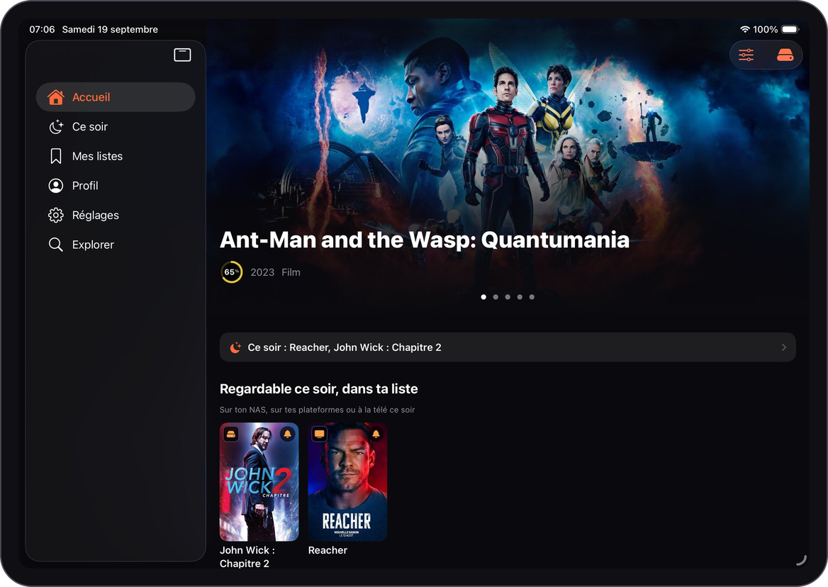
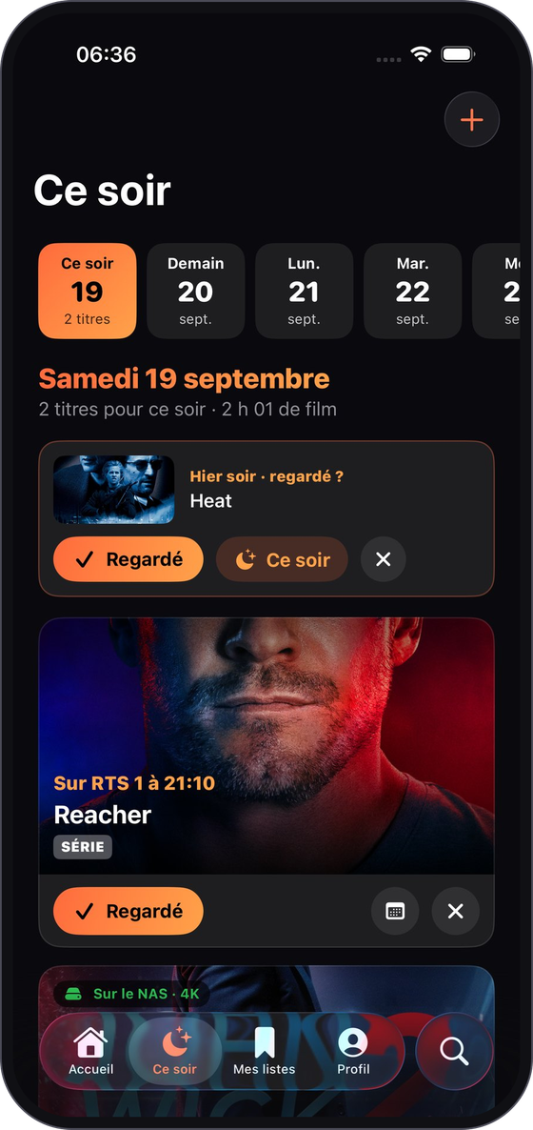
Ce soir, tu sais quoi regarder. Et où.
Tes plateformes, le programme télé et les films de ton NAS, enfin réunis — sur tous tes écrans Apple.
iPhone
iPad
Mac
Apple TV
Notes:
Séance en une phrase : l'app qui répond à « on regarde quoi, et où ? ». Même app sur iPhone, iPad, Mac et, depuis la version 4, Apple TV.

Slide 2

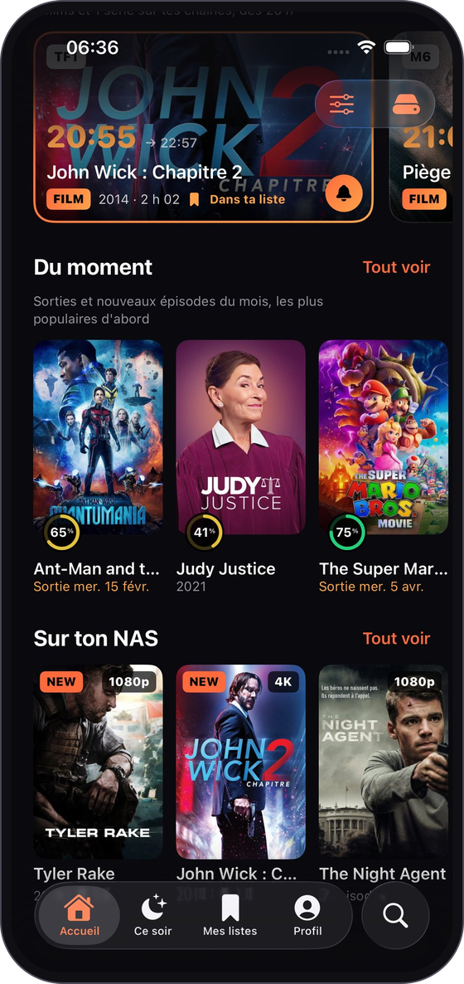




OÙ REGARDER
Fini, les vingt minutes à chercher sur quelle app c'est.
Pour chaque film et chaque série, un petit badge sur l'affiche dit où le voir, chez toi, en Suisse.
Tes plateformes
La télé
Tes abonnements de streaming, et seulement les tiens.
RTS et chaînes françaises, avec l'heure de passage.
Ton NAS
Nulle part ?
Tes propres films, avec la qualité du fichier : 4K, 1080p…
Séance t'indique où le louer ou l'acheter.
Séance · 2

Slide 3
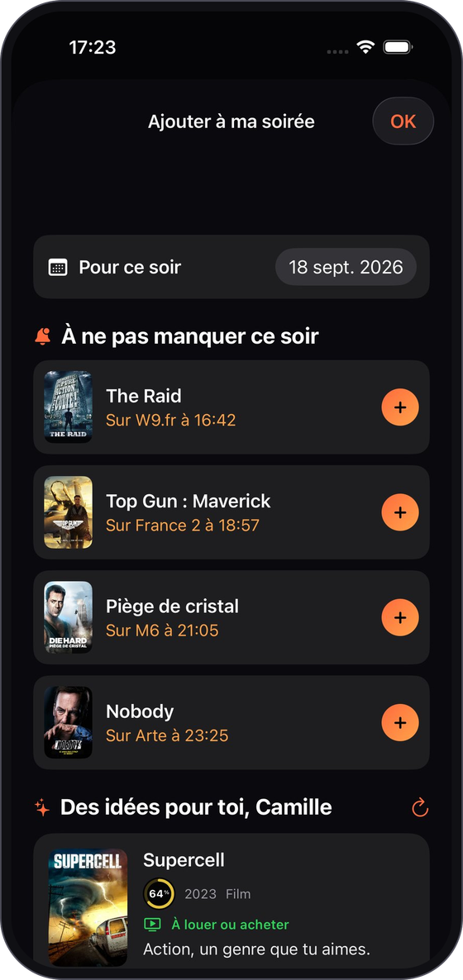
CE SOIR
Ta soirée, prête en quatre gestes.
1
Demande une idée
Des propositions parmi ce que tu peux vraiment regarder, classées selon tes goûts. Ou « Surprends-moi ».
2
Pose-la sur un jour
Ce soir, samedi ou un autre jour : une rangée de jours, un toucher.
3
Le jour venu, un rappel
Séance t'y fait penser, avec la chaîne et l'heure si c'est à la télé.
4
« Hier soir : regardé ? »
Le lendemain, un geste suffit : vu, reporté à ce soir, ou oublié.
Séance · 3

Slide 4
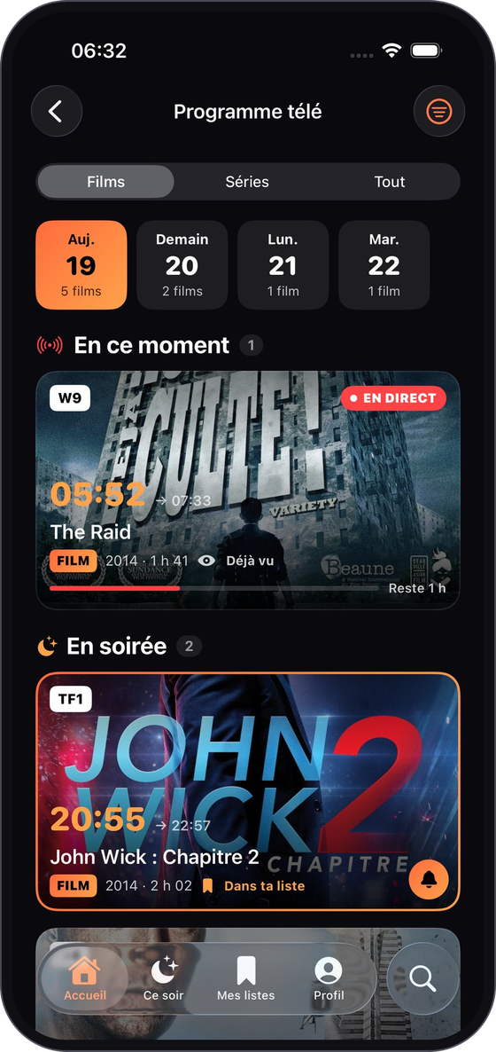
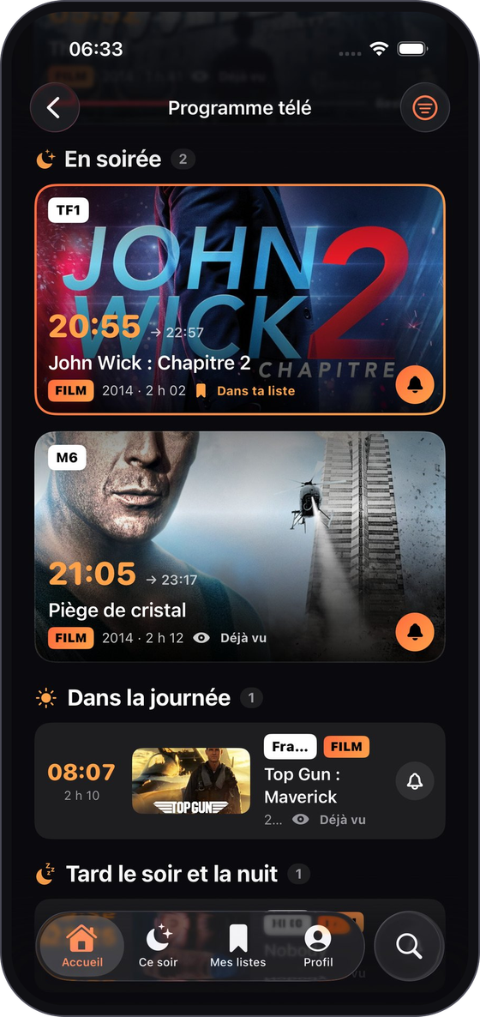



PROGRAMME TÉLÉ
La télé redevient simple.
Rien que les films et les séries de tes chaînes, un jour à la fois : la soirée en grandes images, l'heure en grand.
Une cloche sur chaque passage
Séance te prévient un quart d'heure avant le début.
Ta liste mise en avant
Un film que tu voulais voir passe à la télé ? Il ressort.
Sept jours, par chaîne
Les épisodes qui s'enchaînent sont réunis en une carte.
Séance · 4

Slide 5
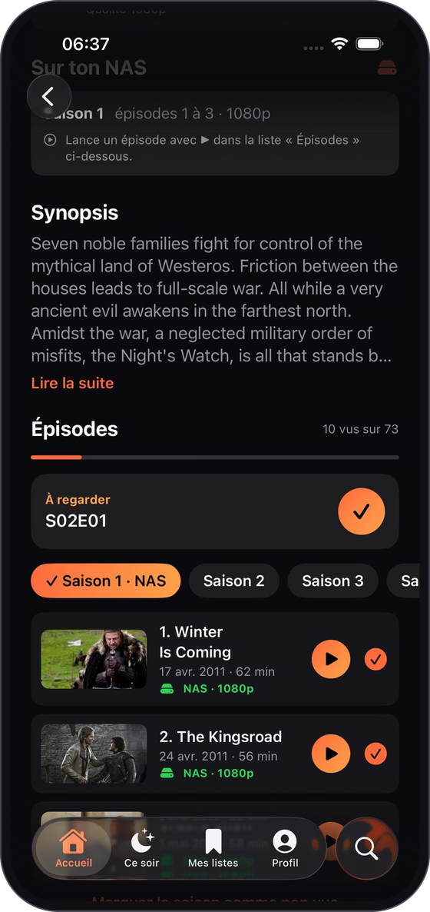
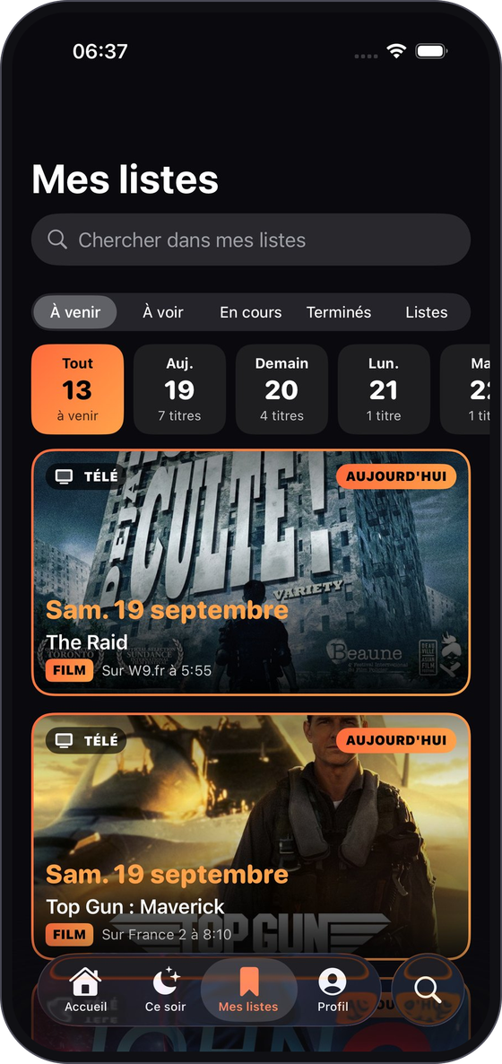
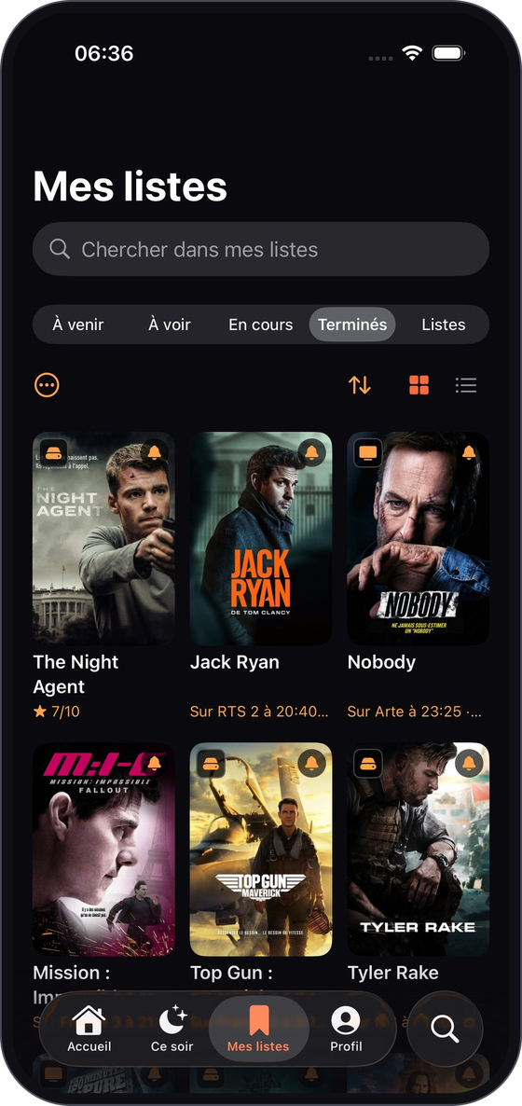
SÉRIES ET LISTES
Tes séries, épisode par épisode.
Où tu en es
Ce qui arrive
Tes listes, à ta façon
Le prochain épisode, saison par saison, coché d'un geste.
Nouvel épisode, sortie d'un film, passage télé : chaque rendez-vous a sa carte.
À voir, en cours, terminés — et les tiennes, en affiches ou en liste.
Séance · 5

Slide 6
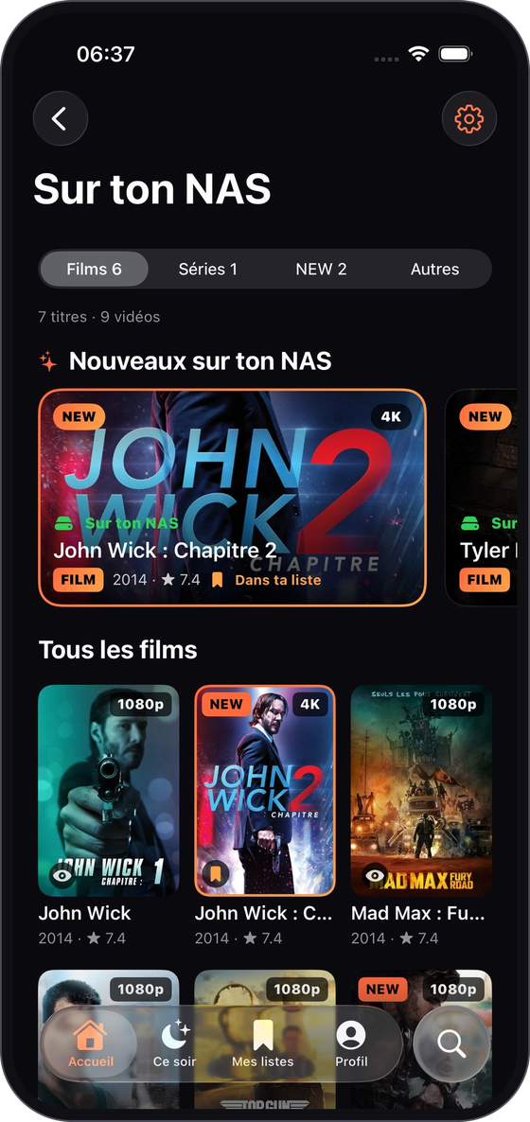
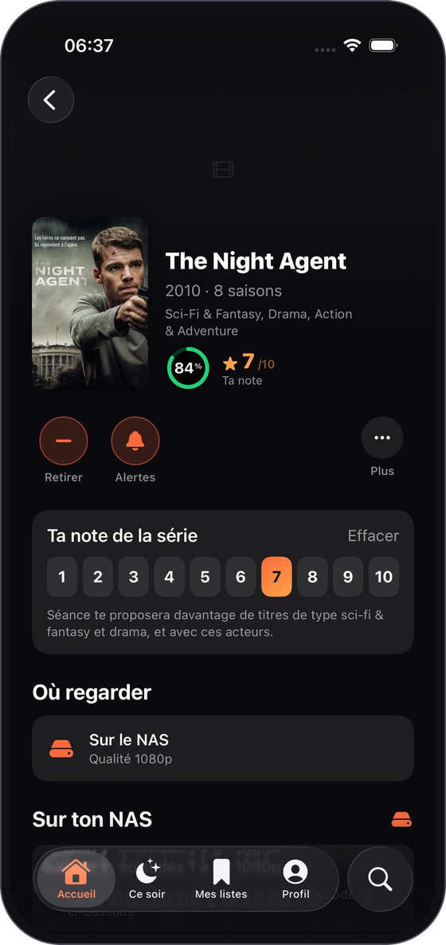



TON NAS · D'UNE APP À L'AUTRE
Un toucher, et le film démarre.
Séance reconnaît les films et les séries de ton NAS, leur donne une affiche, et passe la main à ton lecteur vidéo.
Séance
Infuse ou VLC
Lecture
tu choisis
la vidéo s'ouvre
sans rien chercher
4K, 1080p en badge sur chaque fichier · liseré orange pour ta liste · un œil sur ce que tu as déjà vu
Séance · 6

Slide 7


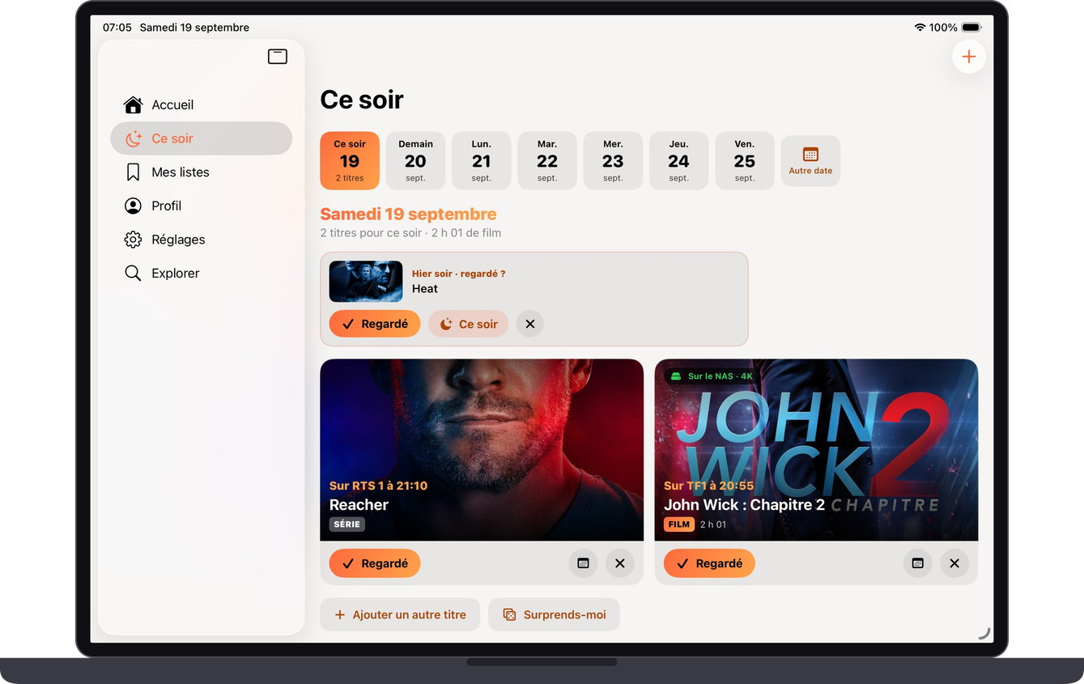
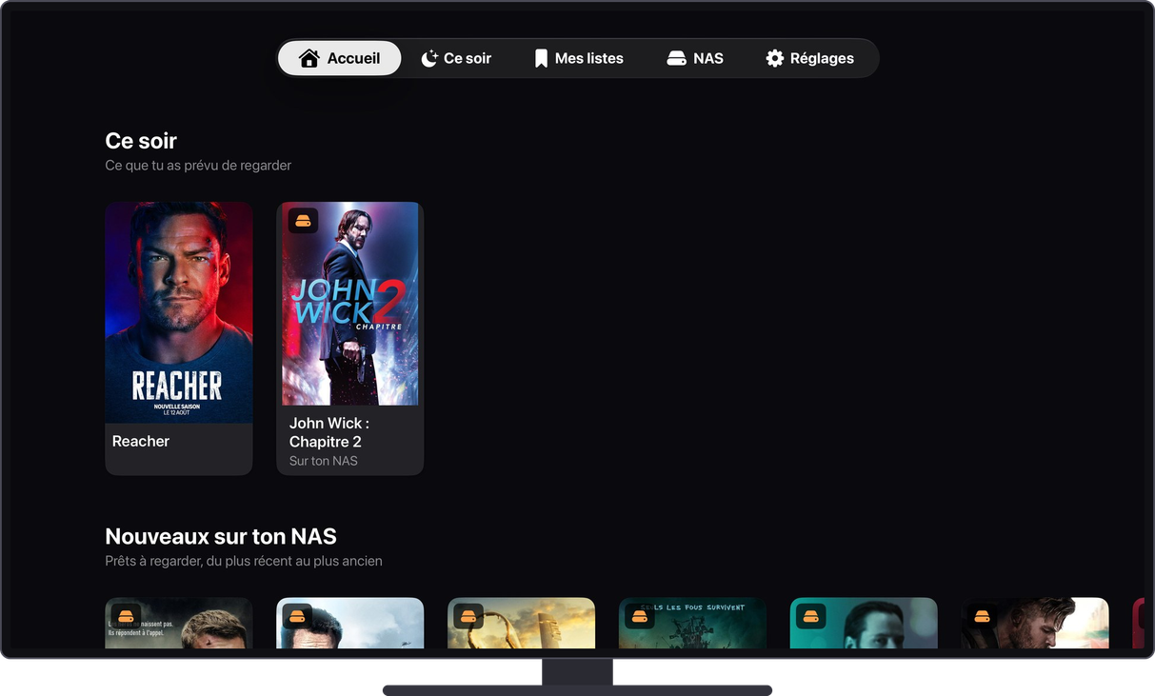
ENTRE TES APPAREILS APPLE
La même soirée, sur tous tes écrans.
iCloud Drive
Ton NAS
Ce que tu notes sur l'un arrive sur les autres, tout seul.
La même vidéothèque, partout.
iPhone
iPad
Mac
Apple TV
Tu notes, tu coches, tu prévois
Barre latérale, grandes grilles
La même app, au clavier
Du canapé, à la télécommande
AirDrop : toute ta collection dans un fichier
Sans compte à créer
Apple TV : tes listes arriveront par le NAS (en préparation).
Séance · 7
Notes:
iPhone, iPad et Mac se synchronisent par un dossier d'iCloud Drive, un fichier par appareil. L'Apple TV lit déjà le NAS ; la synchronisation de ses listes par le NAS est en cours.

Slide 8
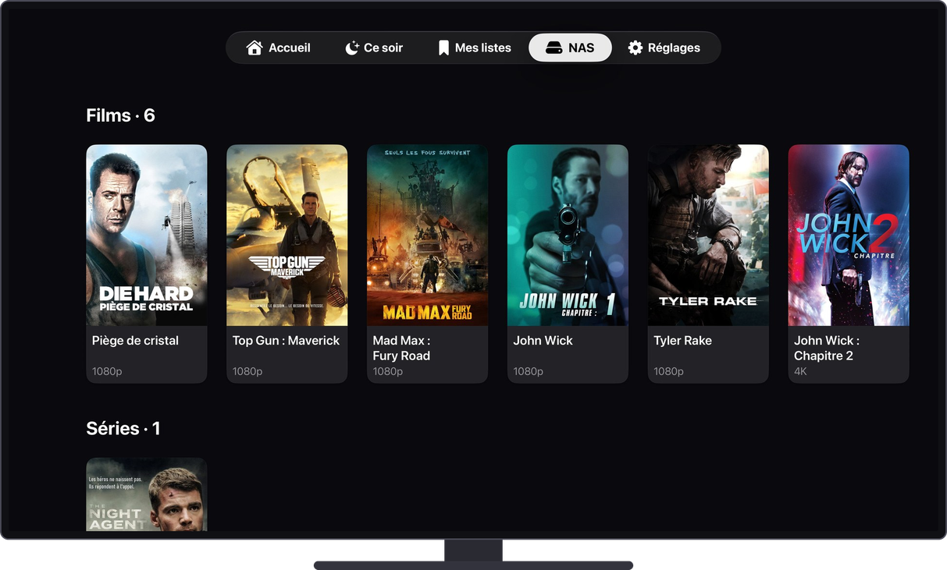


NOUVEAU · APPLE TV
Séance arrive sur le grand écran.
Tout à la télécommande
Ta soirée et ton NAS en grandes affiches, lisibles du canapé.
« Lire avec Infuse »
Tu choisis un titre, la lecture démarre dans Infuse.
Simple par principe
Les réglages fins se font sur l'iPhone, l'iPad ou le Mac.
Séance · 8

Slide 9



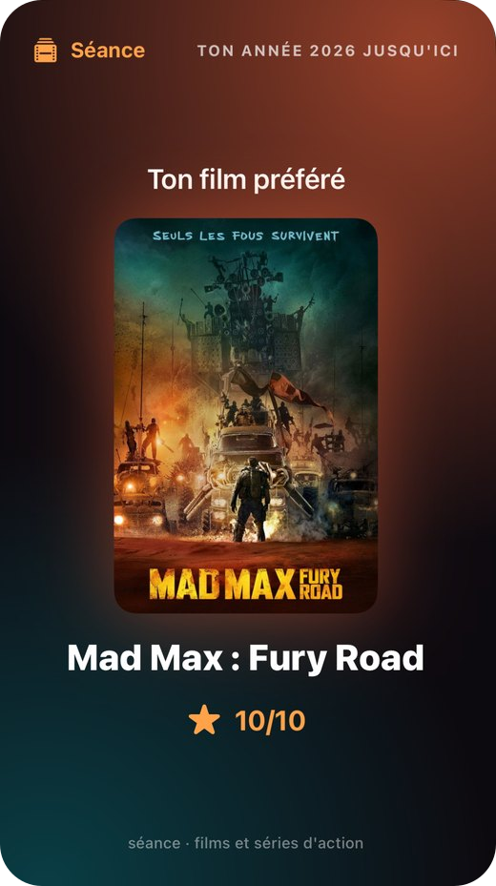


D'UNE APP À L'AUTRE
Séance s'entend avec tout le reste.
Siri et Raccourcis
Widgets
Notifications
« Ajoute Heat à ma soirée » : Siri s'en charge.
Ta soirée et tes rendez-vous sur l'écran d'accueil.
Nouvel épisode, passage télé : calculées sur l'appareil.
Infuse et VLC
AirDrop et Fichiers
Partage
La vidéo du NAS s'ouvre dans ton lecteur.
Ta collection dans un fichier, vers un autre appareil.
Ton bilan de l'année, en cartes à envoyer à tes amis.
Ton bilan, en cartes à partager
Séance · 9

Slide 10
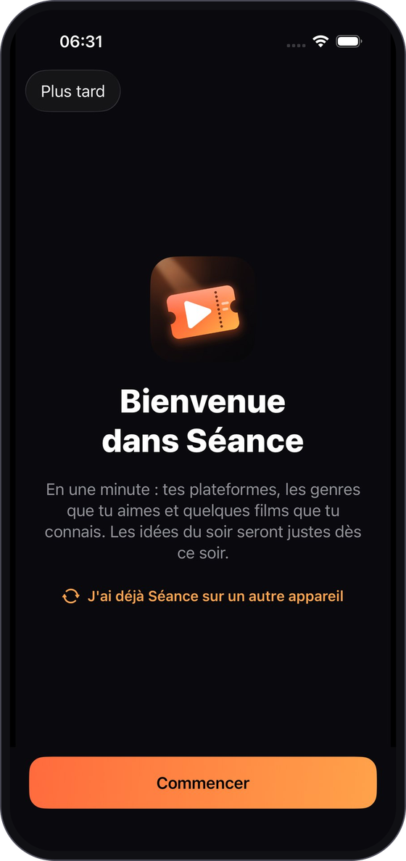
POUR FINIR
Prêt pour ta prochaine séance ?
0
0
0
compte à créer
publicité
suivi
Une minute, et c'est parti
1
Coche tes plateformes et tes chaînes.
2
Dis-lui ce que tu aimes : quelques genres, quelques notes.
3
C'est prêt : ta première soirée t'attend.
Écrans présentés avec un profil de démonstration. Ce produit utilise l'API TMDB mais n'est ni approuvé ni certifié par TMDB. Disponibilités : JustWatch. Programmes TV : XML TV Fr.

